Slide 1
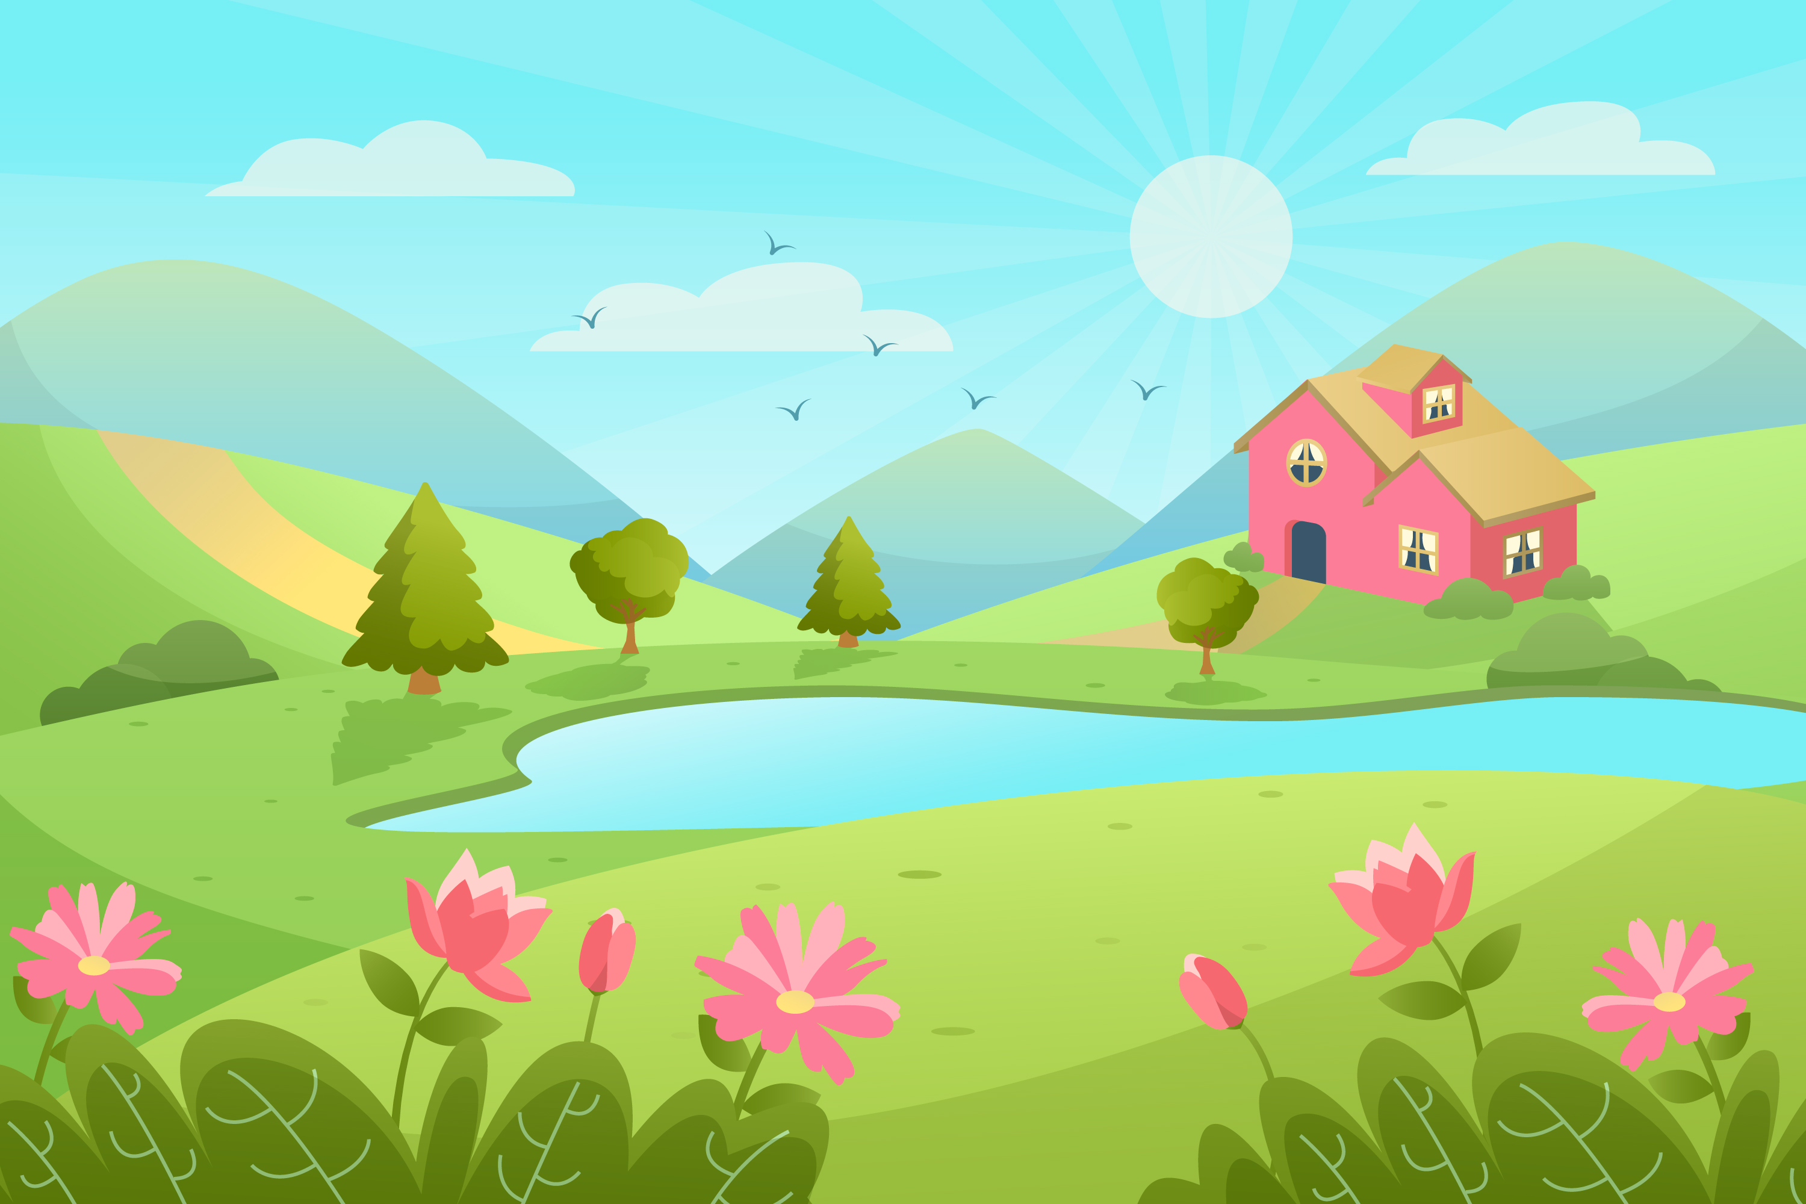



Slide 2
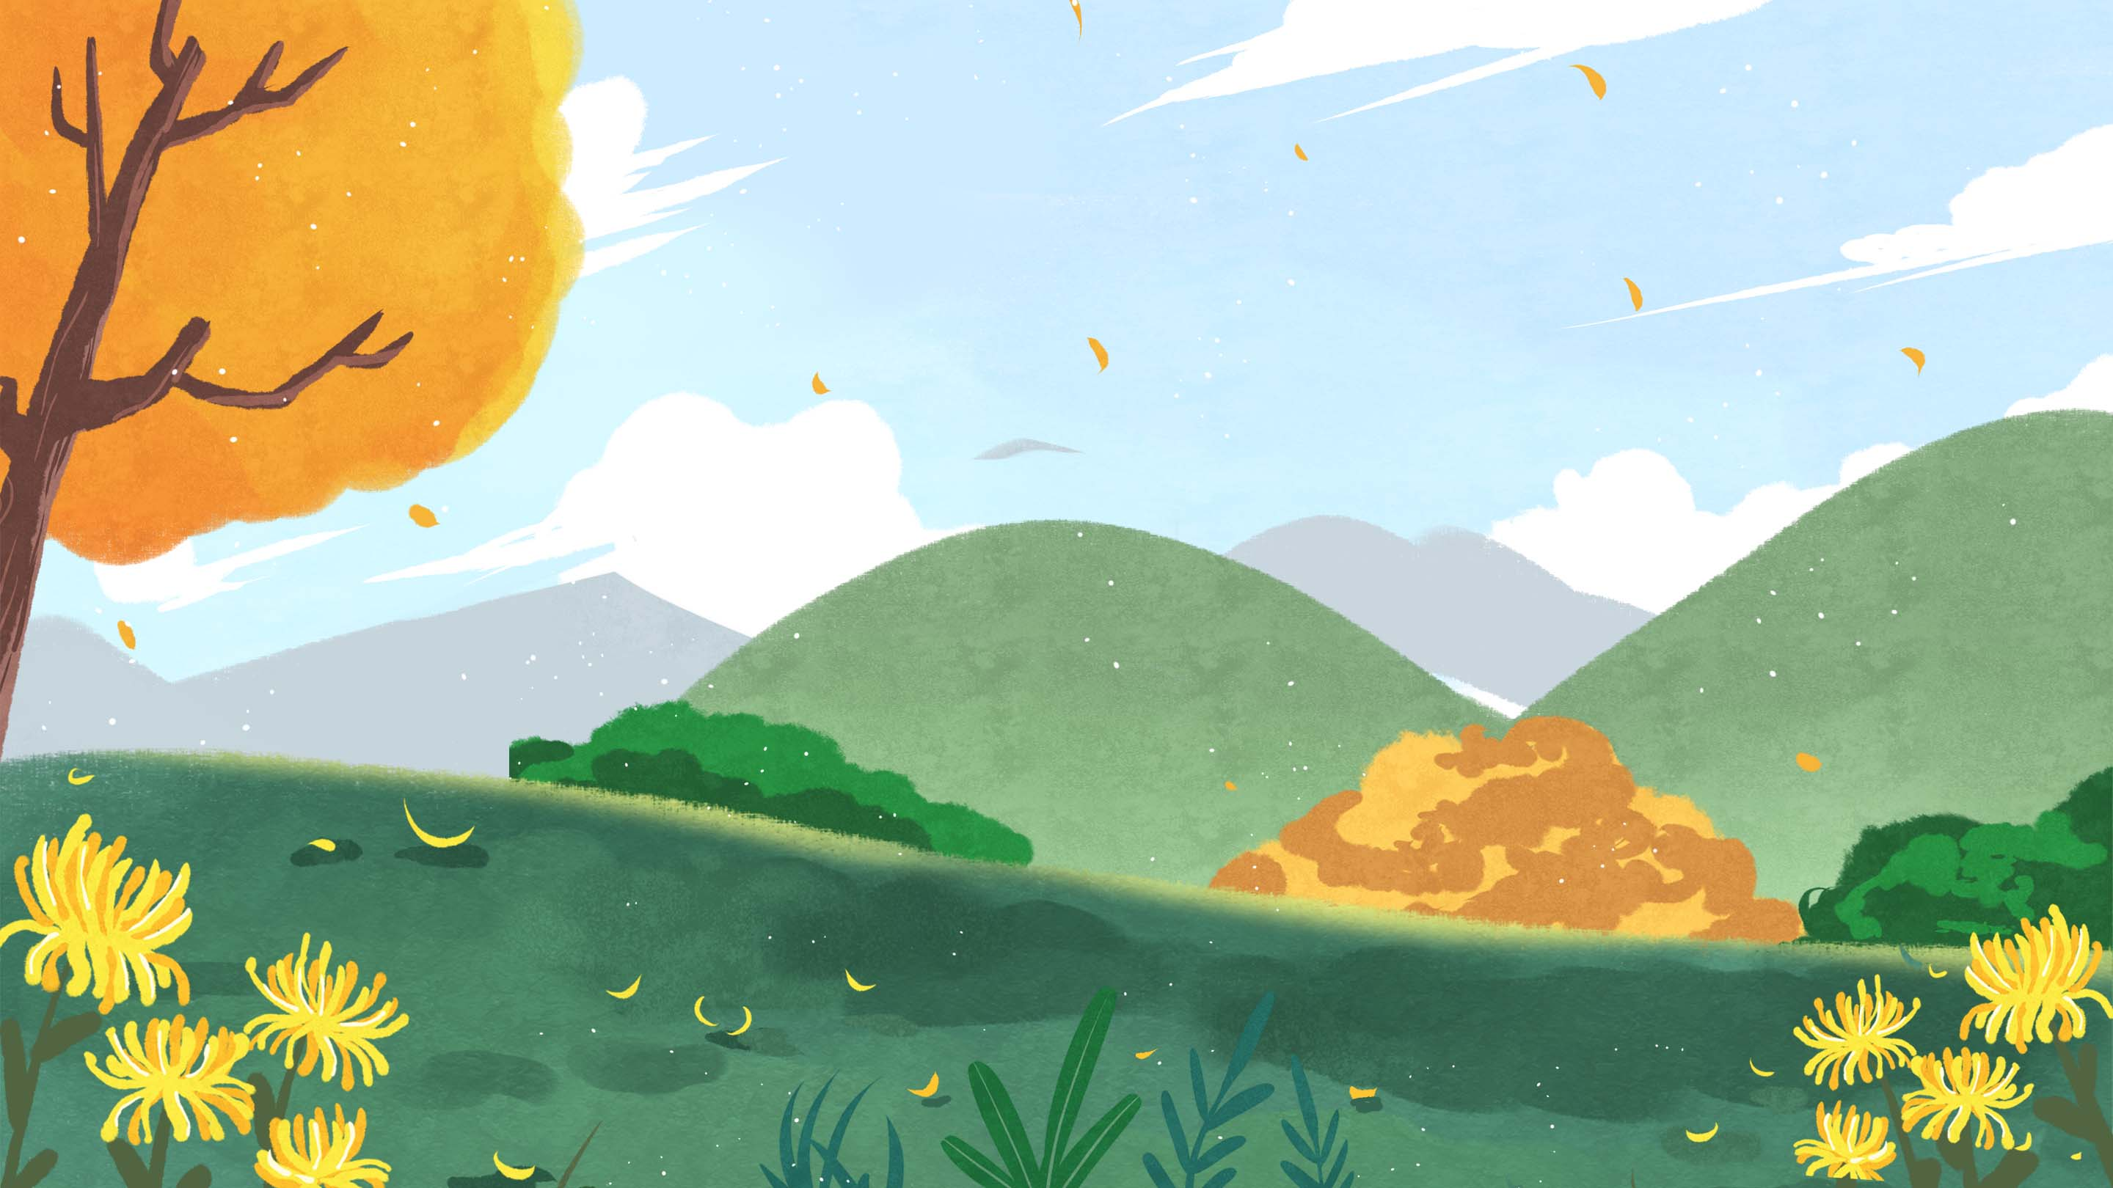
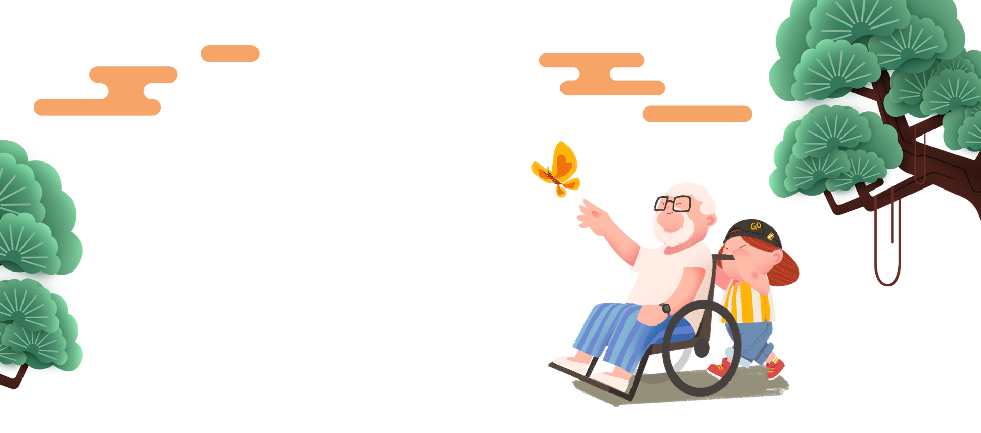
LUYỆN ĐỌC
01

Slide 3
Bầu trời
Ngẩng đầu nhìn lên trời, bạn thấy gì nào? Bạn có thể thấy những con chim đang bay, những vòm cây xanh biếc, những tia nắng xuyên qua đám mây trắng muốt như bông. Đôi khi bạn còn thấy những giọt mưa đang rơi xuống hay đàn bướm dập dờn trong gió nhẹ.
Bầu trời có màu gì nhỉ? Bầu trời thường có màu xanh lơ vào ban ngày, màu đen vào ban đêm. Tuy vậy, tùy vào thời tiết mà bầu trời có những sắc màu khác nhau. Khi mặt trời chiếu vào bầu không khí chứa nhiều hơi nước sau cơn mưa, bạn sẽ nhìn thấy bảy sắc màu rực rỡ của cầu vồng.
Bầu trời bao quanh Trái Đất và cung cấp không khí cho con người, loài vật và cây cối. Vì vậy, giữ bầu trời được trong lành chính là góp phần duy trì sự sống cho muôn loài.
(Theo Từ điển bách khoa toàn thư đầu tiên của tôi)

Slide 4
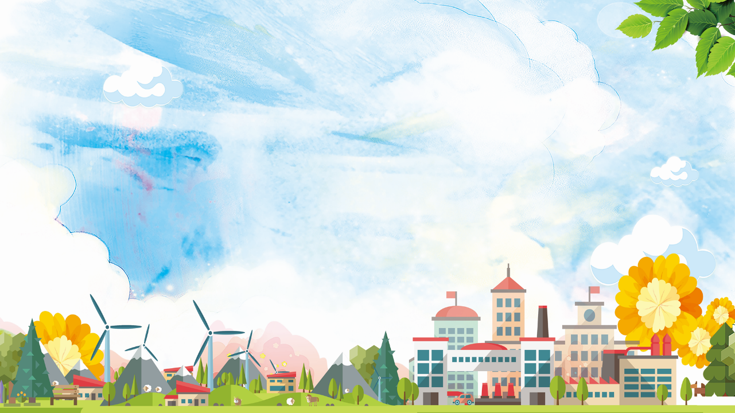

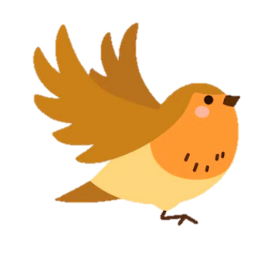
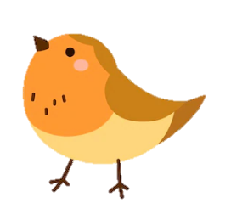

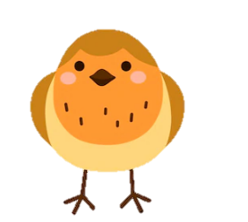

Chia đoạn
1
Từ đầu đến gió nhẹ.
2
Tiếp theo cho đến cầu vồng.
Phần còn lại
3

Slide 5
Bầu trời
Ngẩng đầu nhìn lên trời, bạn thấy gì nào? Bạn có thể thấy những con chim đang bay, những vòm cây xanh biếc, những tia nắng xuyên qua đám mây trắng muốt như bông. Đôi khi bạn còn thấy những giọt mưa đang rơi xuống hay đàn bướm dập dờn trong gió nhẹ.
Bầu trời có màu gì nhỉ? Bầu trời thường có màu xanh lơ vào ban ngày, màu đen vào ban đêm. Tuy vậy, tùy vào thời tiết mà bầu trời có những sắc màu khác nhau. Khi mặt trời chiếu vào bầu không khí chứa nhiều hơi nước sau cơn mưa, bạn sẽ nhìn thấy bảy sắc màu rực rỡ của cầu vồng.
Bầu trời bao quanh Trái Đất và cung cấp không khí cho con người, loài vật và cây cối. Vì vậy, giữ bầu trời được trong lành chính là góp phần duy trì sự sống cho muôn loài.
(Theo Từ điển bách khoa toàn thư đầu tiên của tôi)

Slide 6
TỪ KHÓ
xanh biếc
giọt mưa
dập dờn
rực rỡ
duy trì
sức sống

Slide 7
Luyện đọc câu
Bạn có thể thấy/ những con chim đang bay,/những vòm cây xanh biếc,/ những tia nắng/ xuyên qua những đám mây trắng muốt như bông.//

Slide 8
Giải nghĩa từ
chuyển động nhịp nhàng, lúc gần lúc xa, lúc ẩn lúc hiện.
dập dờn
giữ cho tiếp tục tồn tại trong tình trạng như cũ.
duy trì

Slide 9
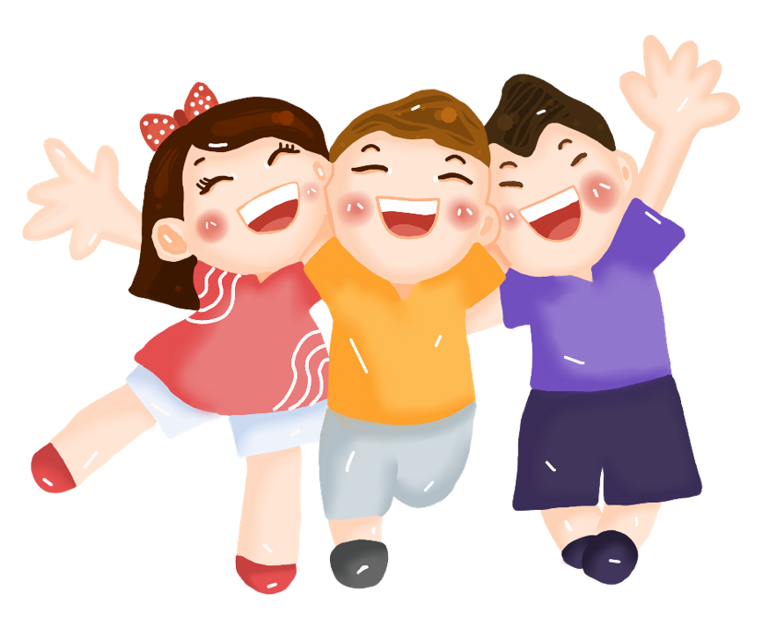
Bầu trời
Ngẩng đầu nhìn lên trời, bạn thấy gì nào? Bạn có thể thấy những con chim đang bay, những vòm cây xanh biếc, những tia nắng xuyên qua đám mây trắng muốt như bông. Đôi khi bạn còn thấy những giọt mưa đang rơi xuống hay đàn bướm dập dờn trong gió nhẹ.
Bầu trời có màu gì nhỉ? Bầu trời thường có màu xanh lơ vào ban ngày, màu đen vào ban đêm. Tuy vậy, tùy vào thời tiết mà bầu trời có những sắc màu khác nhau. Khi mặt trời chiếu vào bầu không khí chứa nhiều hơi nước sau cơn mưa, bạn sẽ nhìn thấy bảy sắc màu rực rỡ của cầu vồng.
Bầu trời bao quanh Trái Đất và cung cấp không khí cho con người, loài vật và cây cối. Vì vậy, giữ bầu trời được trong lành chính là góp phần duy trì sự sống cho muôn loài.
(Theo Từ điển bách khoa toàn thư đầu tiên của tôi)
Luyện đọc
nhóm 3

Slide 10
Trả lời
Câu hỏi
02

Slide 11
Câu 1
Nhìn lên bầu trời có thể thấy những gì?
Thấy những chú chim, những vòm cây, những tia nắng, những đám mây trắng muốt, những giọt mưa, đàn bướm.

Slide 12
Câu 2
Màu sắc của bầu trời như thế nào?
Màu xanh lơ vào ban ngày, màu đen vào ban đêm. Tuy vậy, tùy vào thời tiết mà bầu trời có nhiều màu sắc đa dạng. Có khi có cả bảy sắc cầu vồng.

Slide 13
Bầu trời quan trọng như thế nào đối với mọi người, mọi vật?
Câu 3
Bầu trời bao quanh Trái Đất, cung cấp không khí cho con người, loài vật và cây cối.

Slide 14
Tìm ý tương ứng với mỗi đoạn trong bài
Câu 4
Đoạn |  | Ý
Đoạn 1 |  | Tầm quan trọng của bầu trời
Đoạn 2 |  | Những sự vật trên bầu trời
Đoạn 3 |  | Màu sắc của bầu trời

Slide 15

Biết yêu quý, bảo vệ bầu trời, bảo vệ trái đất, giữ gìn môi trường sống bằng những việc làm cụ thể như không xả rác thải, khí thải, chất thải ra môi trường, trồng nhiều cây xanh.

Slide 16
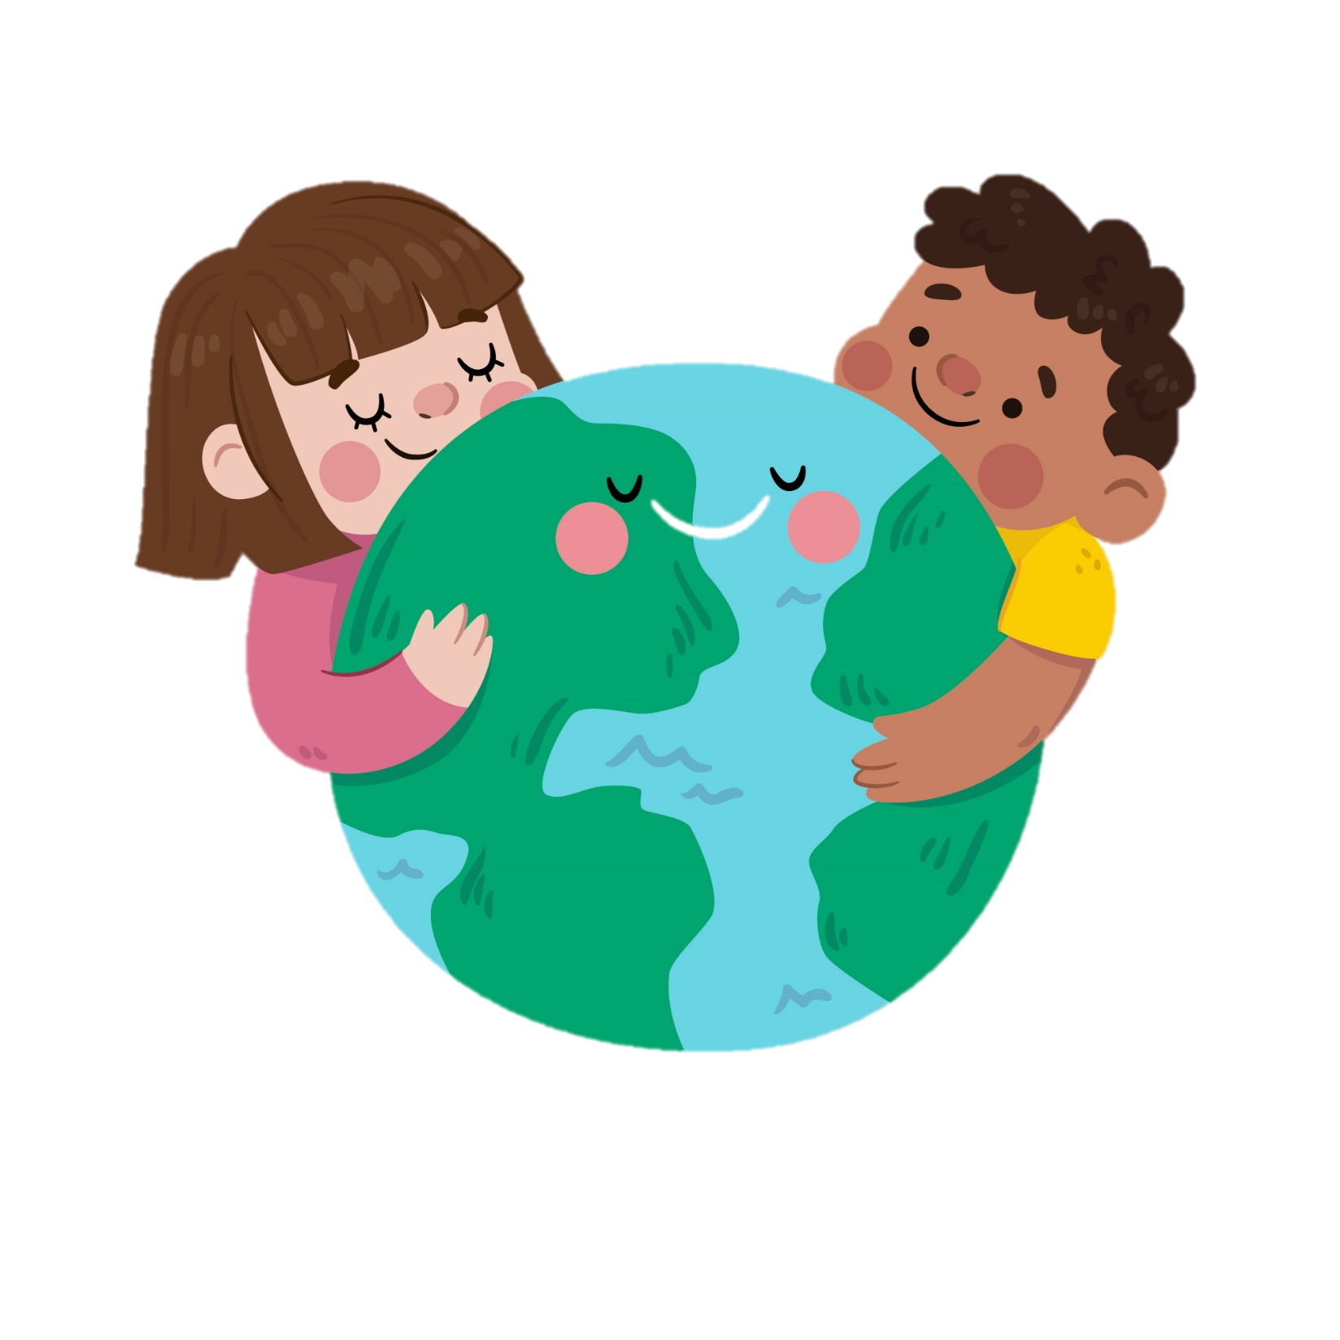
Nội dung
Bài văn nói về vẻ đẹp và vai trò của bầu trời đối với cuộc sống của muôn loài trên Trái Đất.

Slide 17
LUYỆN ĐỌC LẠI
03

Slide 18
Bầu trời
Ngẩng đầu nhìn lên trời, bạn thấy gì nào? Bạn có thể thấy những con chim đang bay, những vòm cây xanh biếc, những tia nắng xuyên qua đám mây trắng muốt như bông. Đôi khi bạn còn thấy những giọt mưa đang rơi xuống hay đàn bướm dập dờn trong gió nhẹ.
Bầu trời có màu gì nhỉ? Bầu trời thường có màu xanh lơ vào ban ngày, màu đen vào ban đêm. Tuy vậy, tùy vào thời tiết mà bầu trời có những sắc màu khác nhau. Khi mặt trời chiếu vào bầu không khí chứa nhiều hơi nước sau cơn mưa, bạn sẽ nhìn thấy bảy sắc màu rực rỡ của cầu vồng.
Bầu trời bao quanh Trái Đất và cung cấp không khí cho con người, loài vật và cây cối. Vì vậy, giữ bầu trời được trong lành chính là góp phần duy trì sự sống cho muôn loài.
(Theo Từ điển bách khoa toàn thư đầu tiên của tôi)

Slide 19



Slide 20

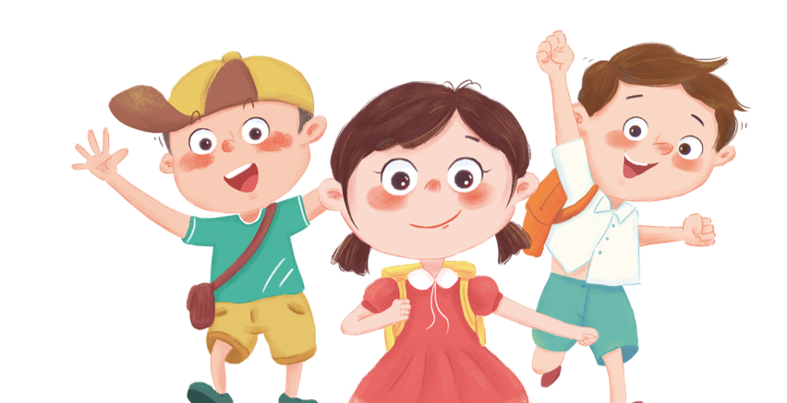
Hãy nói 3 - 5 câu về bầu trời trong ngày hôm nay.
Làm việc
Nhóm 4
+ Đặc điểm của bầu trời (màu sắc, độ cao, độ rộng,…)
+ Cảnh vật xuất hiện trên bầu trời.
+ Cảm nhận của em về bầu trời

Slide 21

Khám phá những điều thú vị trên bầu trời.
Nếu vẽ tranh về bầu trời em sẽ vẽ những gì?
Làm việc
Nhóm 2

Slide 22

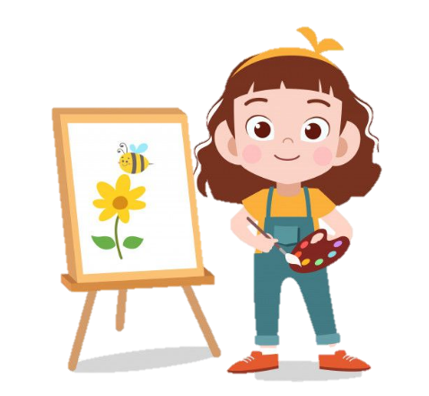

Vẽ tranh
về bầu trời
Thực hành

Slide 23
Em đã làm gì để bảo vệ môi trường, bầu trời, trái đất – mái nhà chung của chúng ta?
Không xả rác thải, chất thải, chặt phá rừng,…. Chúng ta cần có ý thức giữ gìn bầu trời và bảo vệ môi trường thiên nhiên để cuộc sống của con người ngày càng thêm đẹp đẽ.

Slide 24
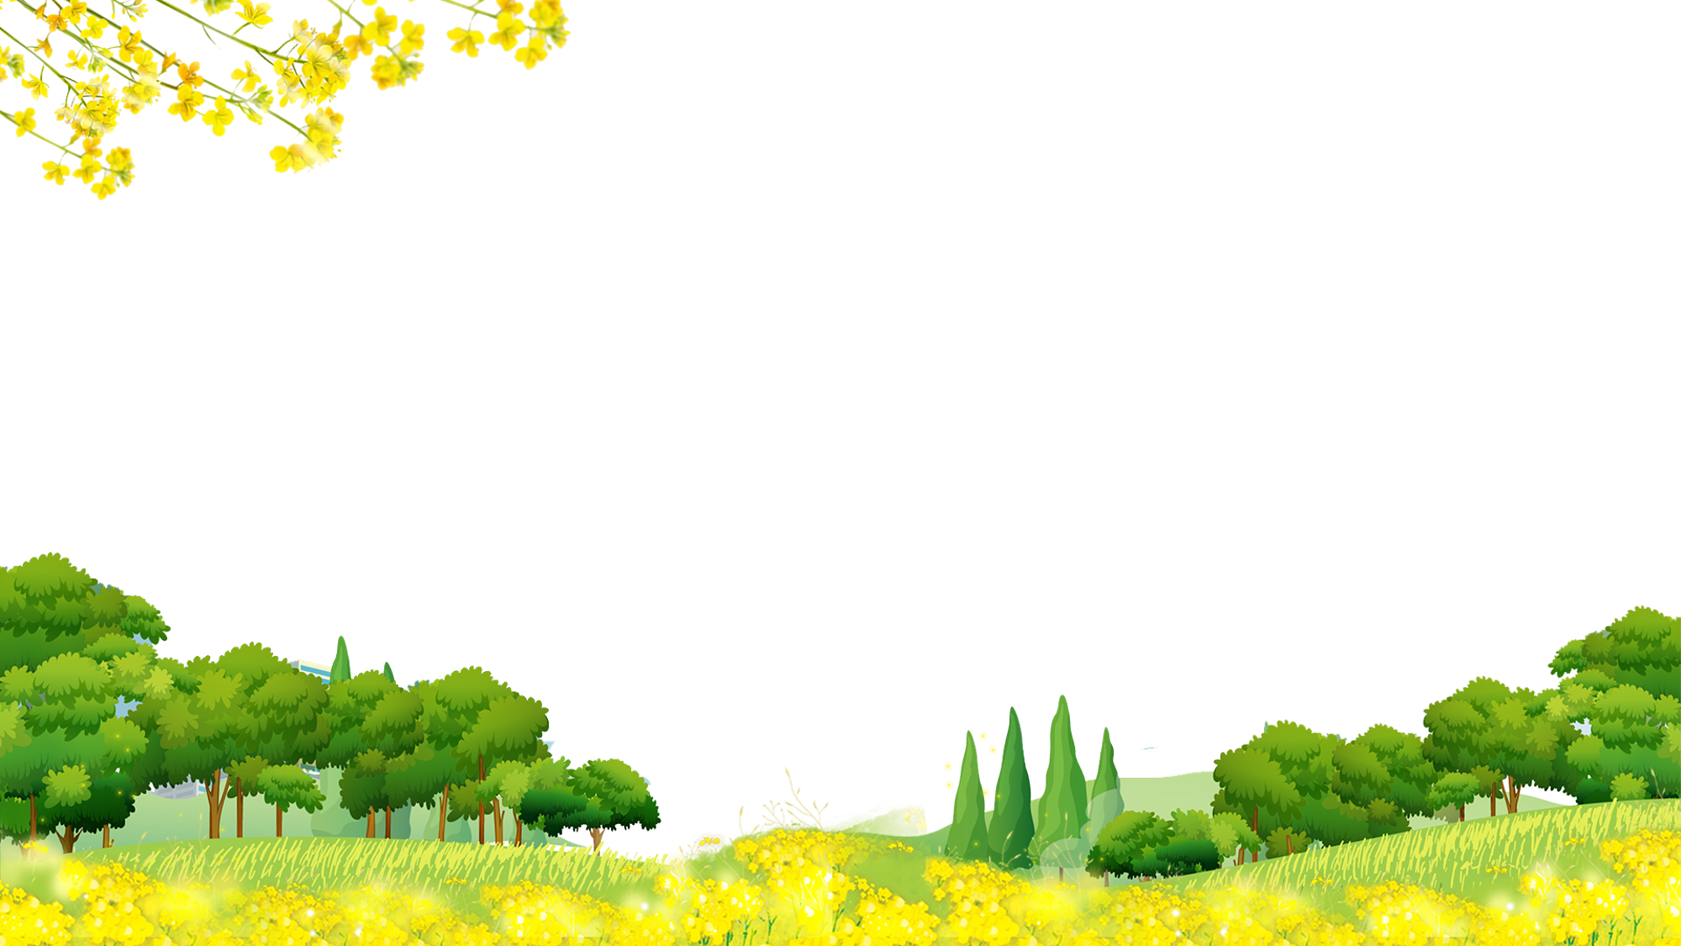
Hẹn gặp lại nhé!

Slide 25


